Slide 1
C11、C++11中memory_order的定義
#include <stdatomic.h>
typedef enum memory_order {
memory_order_relaxed,
memory_order_consume,
memory_order_acquire,
memory_order_release,
memory_order_acq_rel,
memory_order_seq_cst
} memory_order;
/*example*/
atomic_load_explicit( const volatile A* obj, memory_order order );
atomic_fetch_add_explicit( volatile A* obj, M arg, memory_order order );
/*下列二者意思相同*/
atomic_fetch_add( volatile A* obj, M arg );
atomic_fetch_add_explicit( volatile A* obj, M arg, memory_order_seq_cst );

Slide 2
relaxed
memory
因此related只確保該指令是atomic operation
Atomic operation
下面的指令可以往上搬
上面的指令可以往下搬

Slide 3
relaxed
應用情境：
如果一連串的atomic operation，頭幾個可以使用relaxed，最後一個再使用有memory fence的指令

Slide 4
consume & release
Memory
P1
Memory
P2
while(load(&A))
(consume)
與A相關的不可以往上搬
上面的指令都不可以可以往下搬
store(&A, 0)
(release)

Slide 5
consume & release
Memory
P1
Memory
P2
while(load(&A))
(consume)
Store A的結果會傳遞出去
與A相關的不可以往上搬
上面的指令都不可以可以往下搬
store(&A, 0)
(release)

Slide 6
consume & release，應用
Memory
P1
Memory P2
unlock A的結果會傳遞出去
while(load(&A))
與A相關的不可以往上搬
上面的指令都不可以可以往下搬
與A不相關的可在此執行
store(&A, 0)
while(load(&A))
這時候P1看到A在unlock前的所有更動

Slide 7
acquire & release
Memory
P1
Memory
P2
while(load(&A))
(acquire)
上面的指令都不可以可以往下搬
無論是否與A相關的不可以往上搬
atomic store &A
(release)

Slide 8
acquire & release，應用
Memory
P1
Memory P2
Store A的結果會傳遞出去
spinlock(A)
上面的指令都不可以可以往下搬
無論是否與A相關的不可以往上搬
在這段期間完全不做事
unlock(A)
lock(A)成功
這時候P1看到A在unlock前的所有更動
保證寫在A之後的指令一定在P2 unlock後才執行

Slide 9
acq_rel （不是acquire & release）
Memory
P1
Memory P2
unlock A的結果會傳遞出去
lock(A)
acq_rel
在這段期間完全不做事
指令不能做任何的對調
unlock(A)
acq_rel
lock成功
這時候P1看到A在unlock前的所有更動
保證寫在A之後的指令一定在P2 unlock後才執行

Slide 10




seq_cst：最strong的memory ordering
具有acq_rel的所有特性，並且所有宣告為acq_rel的指令一定不同時執行，一定是依照某個順序執行
須滿足下列條件
Program order: each process issues a memory request ordered by its program.
Write atomicity: memory requests are serviced based on the order of a single FIFO queue.

Slide 11
舉例：seq_cst
Memory
P1
所有thread，看到A、B、C的順序是同樣的「某個順序」
例如：
A->C->B
A->B->C
C->A->B
注意：A一定在B之前
Memory P2
A.seq_cst
C.seq_cst
B.seq_cst

Slide 12
舉例：seq_cst
int x= 0, y= 0, z=0;
a() { x= 1; }
b() { y= 1; }
//如果先執行a()，並且於b()還未執行之前，那麼z「不會」加一
c() {
while (x == 1); //等x
if (y) z++;
}
//如果先執行b()，並且a()還未執行之前，那麼z「不會」加一
d() {
while (y == 1); //等y
if (x) z++;
}
creat_4threads(a, b, c, d);
join_4thread();
//如果memory ordering使用seq_cst，
//那麼要不c()和d()要不看到a先執行，或者看到b先執行
//假設先看到a()執行，b()後執行，那麼d()「一定」會令z++
//如果b()先執行，c()一定會另z++，所以z一定不是0
前提：
a()、b()、c()、d()都是一個thread
x, y, z是共享變數
如果對c()和d()而言，他們看到的x, y更改順序是一致的，那麼z就一定不會是0。
除了seq_cst以外，其他方法無法保證a()、b()所產生的結果是某一個特定順序。
因為a()和b()在不同thread，並且a()和b()沒有任何關係，因此不在其他記憶體順序的規範中
舉例：
如果c()看到的順序是a()再b()
而d()看到的順序是b()再a()
這樣就不是seq_cst
程式碼簡化自：
https://en.cppreference.com/w/cpp/atomic/memory_order

Slide 13
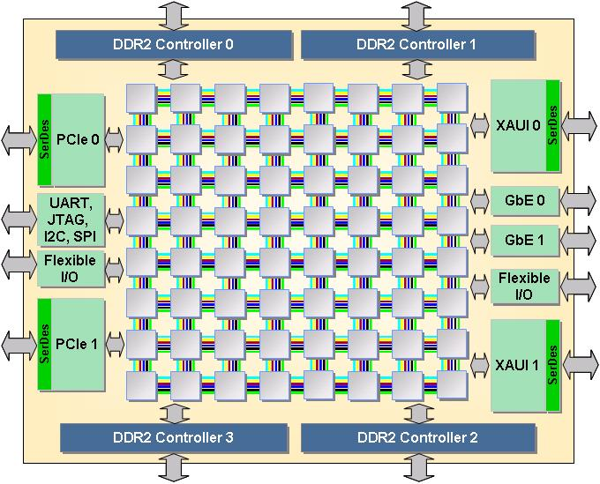
seq_cst：在CPU架構上的舉例 不符合seq_cst的多核心架構
a()
x=1
c()：離a()比較近
先看到x的修改，在還沒看到y的修改前就執行完了。因此沒有執行z++
d()：離b()比較近
先看到y修改，在還沒看到x的修改前就執行完了。因此沒有執行z++
b()
y=1
圖片來源：https://upload.wikimedia.org/wikipedia/commons/a/a5/Tilera_TILEPro64_BlockDiagram.JPG

Slide 14
seq_cst：在CPU架構上的舉例 不符合seq_cst的多核心架構
a()
x=1
X86幾乎滿足seq_cst，但不完全滿足
c()
因為離a()較近，先看到x的修改，再看到y的修改
c()
因為離b()較近，先看到y的修改，再看到x的修改
b()
y=1
圖片來源：https://upload.wikimedia.org/wikipedia/commons/a/a5/Tilera_TILEPro64_BlockDiagram.JPG

Slide 15
回顧Peterson’s solution

Slide 16
x86 memory ordering
“A strong hardware memory model is one in which every machine instruction comes implicitly with acquire and release semantics. As a result, when one CPU core performs a sequence of writes, every other CPU core sees those values change in the same order that they were written.”
“x86 still keeps its memory interactions in-order, so in a multicore environment, we can still consider it strongly-ordered. ”

Slide 17
在x86下考慮 C11 & C++11的記憶體模型
Intel x86的硬體「幾乎」滿足memory_order_seq_cst
但compiler不一定滿足memory_order_seq_cst

Slide 18
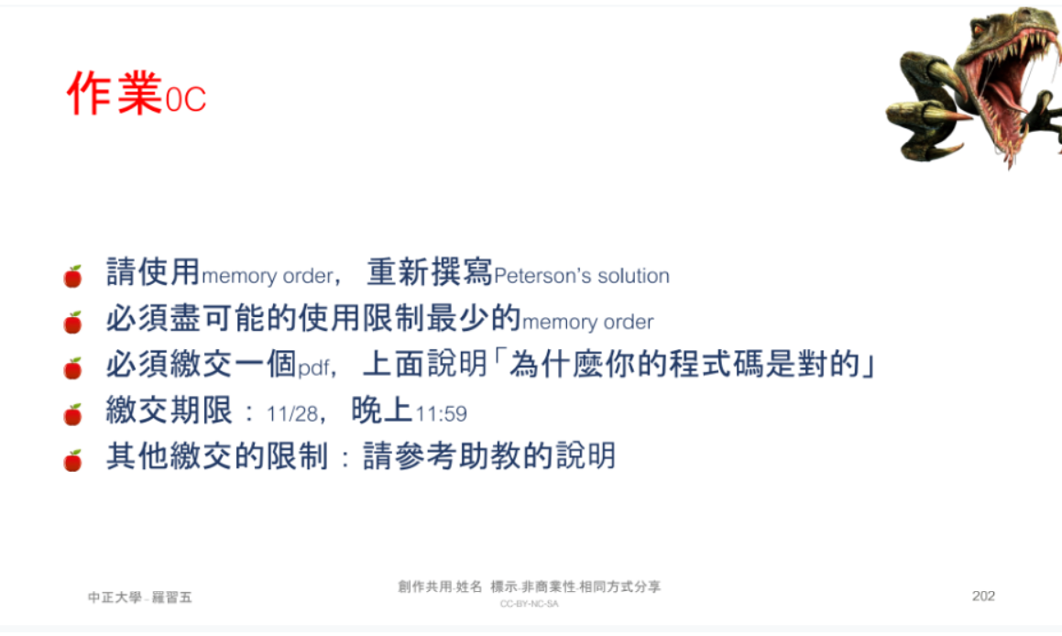

Slide 19
參考網址
說明
https://medium.com/fcamels-notes/%E7%B0%A1%E4%BB%8B-c-11-memory-model-b3f4ed81fea6
函數說明
http://www.cplusplus.com/reference/atomic/atomic_store_explicit/
http://www.cplusplus.com/reference/atomic/atomic_load_explicit/

